Slide 1
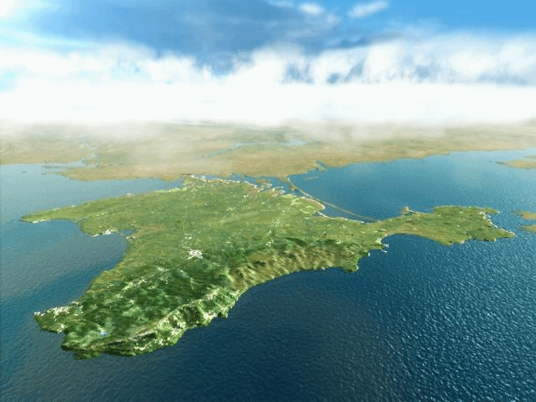
Принципы создания
композиционного решения мультимедийной презентации.

Slide 2
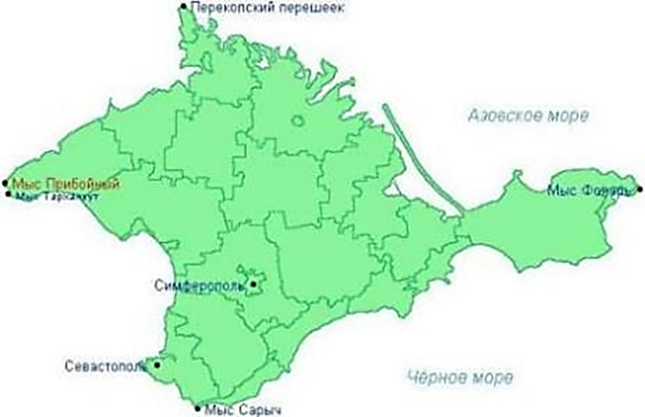
Лаконичность.
Крайняя северная точка Крыма расположена на Перекопском перешейке, крайняя южная — мыс Николая, крайняя западная — мыс Кара-Мрун (Прибойный) на Тарханкуте, крайняя восточная — мыс Фонарь на Керченском полуострове.

Slide 3
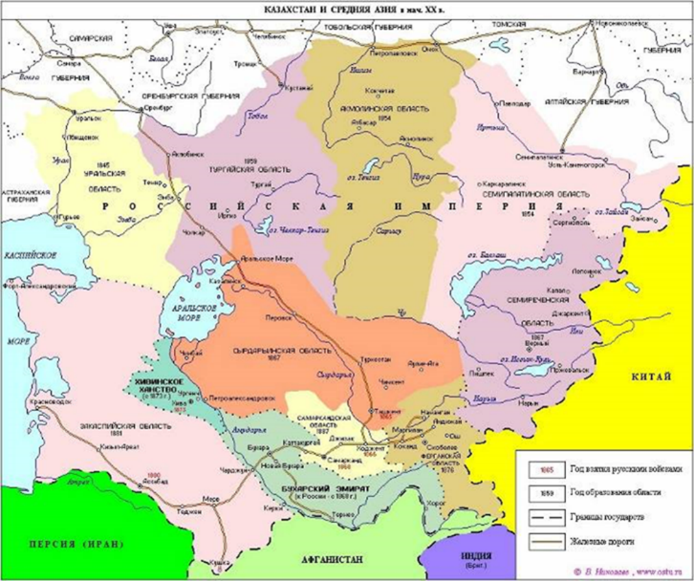
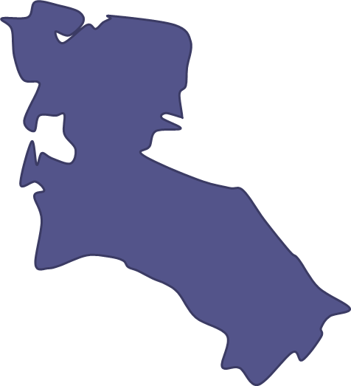
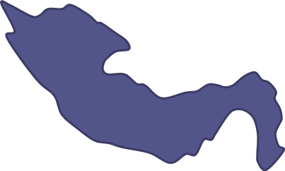
Акцент на основных смысловых элементах
Структурированность

Slide 4
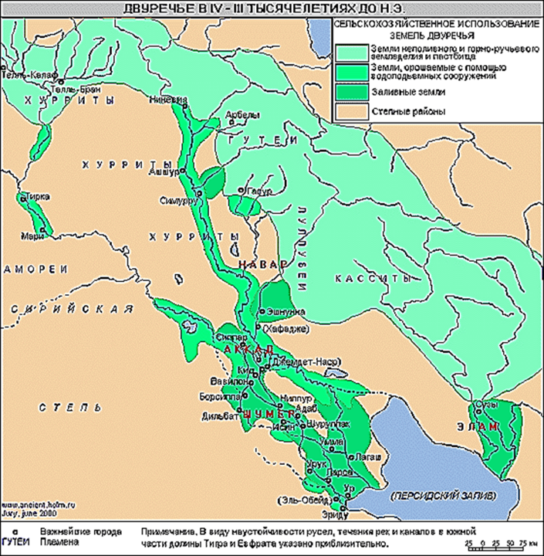
Междуречье =
Месопотамия =
Тигр
Двуречье
Евфрат
Междуречье
Вавилон

Slide 5
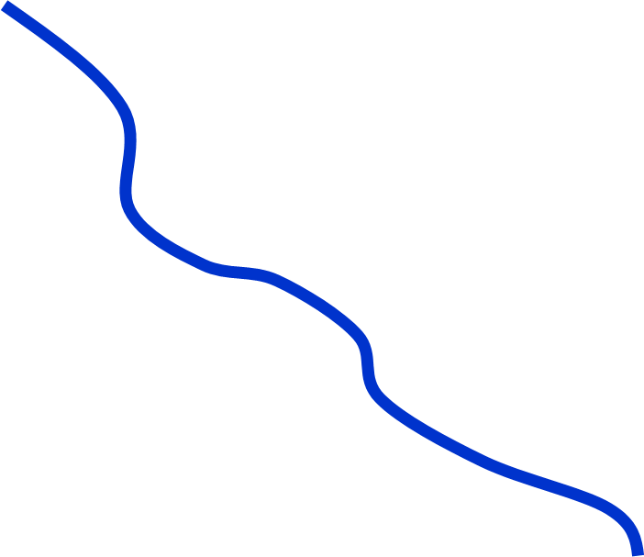
Месопотамия

Slide 6
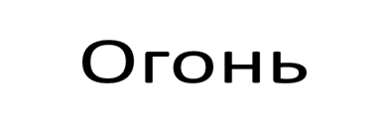
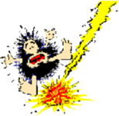
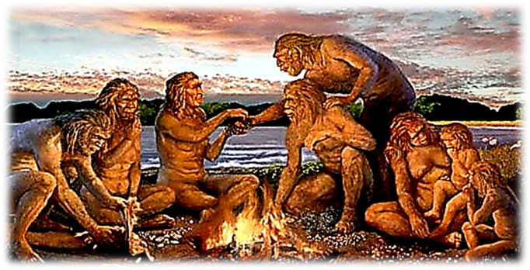
Последовательность.
Использование видеоинформации - анимации
греет в холод
защищает от зверей
пища, приготовленная на огне, вкуснее
Первоначально люди брали огонь от загоревшихся после попадания молнии деревьев.
Дежурили возле огня, чтобы не погас.

Slide 7
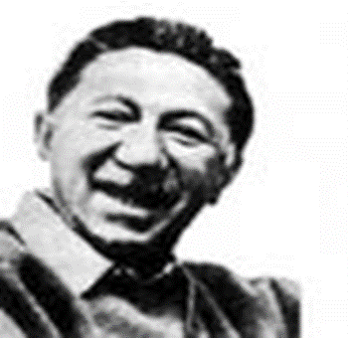
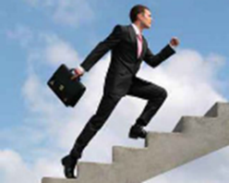
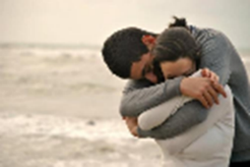
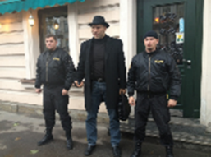
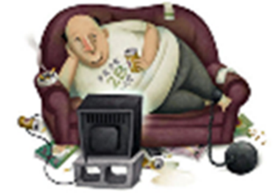
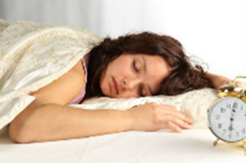
Графическая наглядность
Маслоу
Потребность в уважении, самооценка
Любовь, дружба, общение
Личная безопасность, здоровье, стабильность
Еда, вода, воздух, тепло, отдых, сон

Slide 8
Использование видеоинформации.
Видеофрагмент должен быть ограничен по времени. Видеоинформация должна сопровождаться вопросами развивающегося характера, комментариями учителя. Учитель должен сопровождать видеофильм объяснениями.

Slide 9
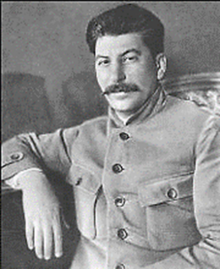
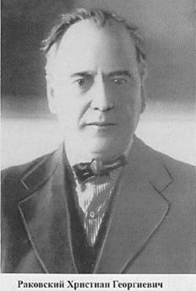
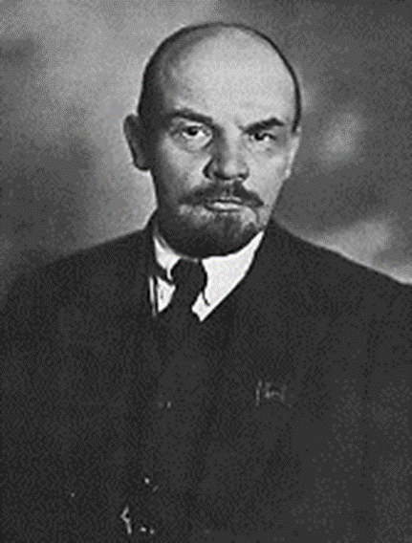
Название проекта | автор | Основное содержание проекта
 |  | .
Автономизация
И.В.Сталин
(генсек ЦК РКП(б), нарком по делам национальностей
Все советские республики входят в состав РСФСР на правах автономных. Руководящие органы РСФСР становятся центральными союзными государственными органами. Полномочия автономных республик урезаются.
Все советские республики заключают между собой двусторонние равноправные договоры. Центральные союзные органы не создаются. Полномочия субъектов объединения равные.
Конфедерация
Х.Г.Раковский,
председатель Совнаркома Украинской ССР
Все советские республики, включая РСФСР, образуют союз равноправных – Союз Советских Социалистических Республик. Создаются новые центральные руководящие органы. Союзные республики сохраняют широкие, равные полномочия
Социалистическая
федерация
В.И.Ленин, председатель Совнаркома РСФСР, Председатель Совета Труда и Обороны

